Slide 1

PFE
Présentation projet de fin d’études
Gestion Login Utilisateur
Chef de projet : Tavernier Cedric
Membres : Degreve Olivier – Denuit Maxime – Dubois Corenthin

Slide 2
PFE
Table des matières
Cas d’utilisation - Acteurs
Base de données
Organisation Architecture
Statistiques GitHub - Répartitions
Conclusion
Démonstration

Slide 3
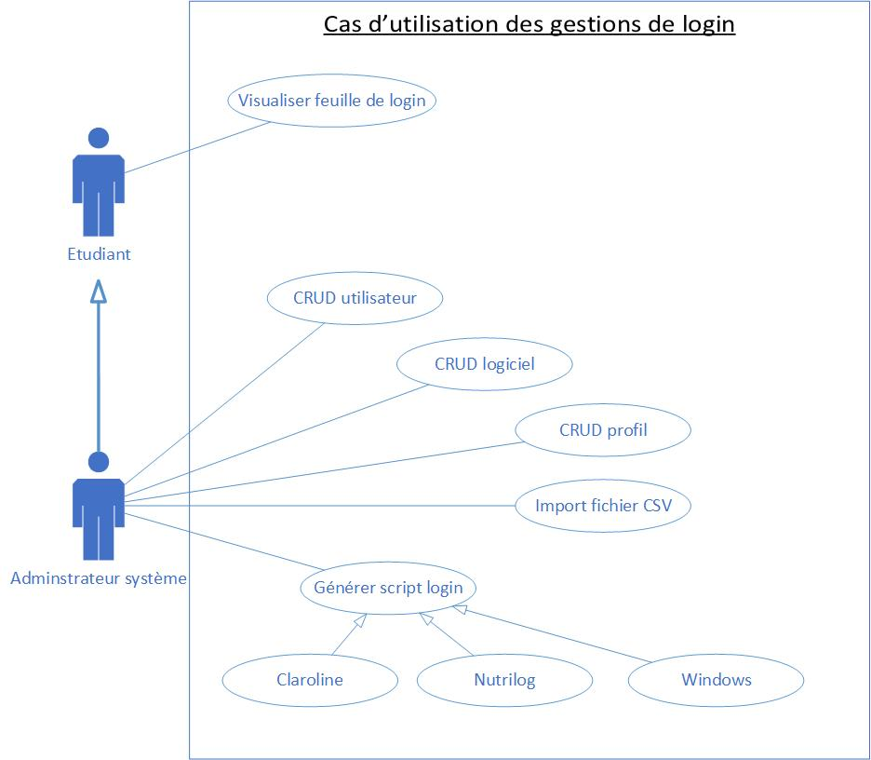
PFE
Cas d’utilisation - Acteurs
Acteurs applications :
Administrateur
Etudiant
Acteurs indirects :
Invité
Professeur

Slide 4
PFE
Base de données
Création d’un administrateur
Nom Logiciel : GLOBAL
Type : Admin

Slide 5
PFE
Organisation Architecture

Slide 6
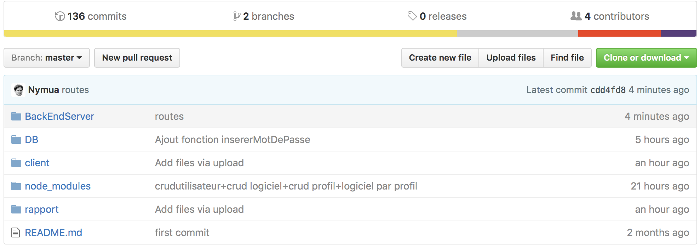
PFE
Statistiques GitHub - Répartitions
Base de données : Olivier - Maxime
Back-End
NODE.JS : Corentin - Cedric
Front-End
HTML : Olivier - Maxime
CSS : Maxime
JAVASCRIPT : Maxime - Olivier
Analyse : Olivier - Cedric

Slide 7

PFE
Conclusion
Analyse de projet limpide
Bonne communication
Suivi du code de chacun via GitHub
Pas de modifications majeures

Slide 8

PFE
Démonstration

